Slide 1
Ingeniería de Software
Clase 4
Estimación del costo del Software

Slide 2
Glosario de la Clase
Objetivos
  Introducir técnicas para estimar el costo y el esfuerzo requeridos para la producción de Software.
  Se busca
    Comprender los fundamentos de precios y costos del software y la compleja relación entre ellos
    Métricas que se utilizan para valorar la productividad
    Comprender los principios rectores de COCOMO 2 para estimación algorítmica de costos

Slide 3
Qué es la estimación de costos?
Conceptos o definiciones
  Si no podemos medir el software, no podremos manejarlo [De Marco]
  La estimación del tamaño del software es la predicción de cuán grande será el producto una vez que esté terminado. La principal razón para estimar el tamaño del software es ayudar a construir un plan de desarrollo.
  La estimación de costos es una aproximación a los costos del proyecto. Se mide en términos de esfuerzos requeridos por persona/mes por año.
  El proceso de estimación de costos es un conjunto de técnicas utilizadas para desarrollar estimaciones de costo del software a partir de entradas, limitaciones y otros factores que puedan influir.

Slide 4
Conceptos iniciales
Los administradores de proyecto deben estimar las respuestas a las siguientes preguntas
  Cuanto esfuerzo se requiere para completar una actividad?
  Cuanto tiempo calendario se necesita para completar una actividad?
  Cual es el costo total de una actividad?
Estimación y planificación → se hacen en forma conjunta
Es necesario normalmente estimar antes de planificar.

Slide 5
Conceptos iniciales
Tres parámetros involucrados en el cálculo del costo total del proyecto
  Costos de hardware y software (incluyendo mantenimiento)
  Costos de viajes y capacitación
  Costos de esfuerzo (pagos a los ingenieros de software) → generalmente considerado más importante
    Se descarta el precio del hard y soft → en Argentina no se debería descartar
    Los viajes y capacitación también se consideran “despreciables”.

Slide 6
Conceptos iniciales
Como se compone el costo del esfuerzo
  Sueldo de los ingenieros involucrados en el sistema
  Costo de las redes y comunicaciones
  Costos de personal de apoyo (secretarios, técnicos, personal de limpieza, etc.)
  Costo de recursos como bibliotecas, esparcimiento, etc.
  Costos de medio ambiente (luz, gas, te, para las oficinas)
  Costos de seguridad social y seguros de salud (de los empleados)

Slide 7
Conceptos iniciales
Calcular los costos
  Para asignar un precio al soft que tome en cuenta consideraciones de la organización
  Factores que afectan la asignacion de precios
    Oportunidad de mercado (cobrar poco para ingresar a un mercado nuevo)
    Incertidumbre en la estimacion de costos (una organización insegura en su costo estimado → tiende a incrementar sus valores “por las dudas”
    Términos contractuales (si el cliente acepta que se “reutilice” su código en otros sistemas → los costos grales pueden bajar)
    Volatilidad de requerimientos (si los req. cambian al principo el precio es bajo para ganar el trabajo y luego se pueden “aumentar” ante cada cambio pedido
    Salud financiera (ante problemas finacieros bajamos los costos (necesitamos el laburo!!) )

Slide 8
Conceptos iniciales
Causas de estimaciones inadecuadas (estudio del ´92)
  Pedidos frecuentes de cambio por parte de los usuarios
  Tareas pasadas por alto
  Pérdida de comprensión de los usuarios de sus propios requerimientos
  Análisis insuficinte cuando se desarrolla una estimación
  Pérdida de un método adecuado o guías para la estimación
Aspectos del proyecto que influyeron en la estimación
  Complejidad del sistema
  Integracion requerida con sistemas existentes
  Capacidades del equipo de desarrollo
  Dimension del sistema expresada en término de funciones o programas
  Frecuencia en los cambios de req.
  Experiencia y cantidad de miembros en el equipo de desarrollo
  Dispoonibilidad de herramientas
  Adecuación a estándares
  DBMS y experiencia del equipo con el hardware

Slide 9
Productividad
Se mide →
  Contanto el número de unidades producidas y dividiendo a este entre el número de personas hora requeridas para producirlas
  En problemas de software existen múltiples soluciones con diferentes abributos. Ej:
    Una más eficiente en performance
    Otra más fácil de mantener
  Entonces → Como estimar?? Con medidas
    Medidas relacionadas al tamaño (LDC)
      Presenta inconvenientes con lenguajes de alta generación
    Medidas relacionadas a la función (PF)
      Independientes del lenguaje.

Slide 10
Productividad
Puntos función
  Productividad se expresa como PF producidos por persona por mes
  Cálculo →
    Factores que se miden
      Entradas y salidas externas
      Interacciones con el usuario
      Interfaces externas
      Archivos utilizados por el sistema
    Cada uno tiene una ponderación de acuerdo a complejidad
    Ajustan los PF multiplicando por pesos estimados

Slide 11
Productividad
Puntos Objetos (PO)
  Alternativa de PF
  Más utilizados con los Leng.de 4ta. Gen.
  Se utilizan los PO para el modelo de estimación COCOMO-2
  Qué mide:
    Número de pantallas independientes que se despliegan (ponderadas entre 1, 2y 3 de acuerdo a la complejidad)
    Número de informes que se producen (2 los sencillos, 5 los intermedios y 8 los complejos)
    Módulos clásicos que se desarrollan en el entorno del 4GL, o sea el código que hay que ingresar a mano.

Slide 12
Productividad
Factores que afectan al productividad
  Experiencia en el dominio de la aplicación
  Calidad del proceso: de desarrollo del producto
  Tamaño del proyecto
  Apoyo tecnológico
  Ambiente del trabajo

Slide 13
Productividad
Con PF o PO → es posible estimar las primeras etapas del proceso de desarrollo
LDC no son útiles, aún no se decidió el lenguaje a utilizar
Los PF se utilizan para estimar el tamaño final del código.
Se puede utilizar, además, datos históricos (# promedio de líenas de código, AVC)→
Tamaño del código = AVC x Número de PF
  AVC promedio
    200-300 LDC / PF Ass
    2-40 LDC / PF 4GL

Slide 14
Productividad
Boehm →
  La productividad varía desde cuatro puntos de objeto por mes hasta 50 dependiendo de
    Herramientas de apoyo
    Capacidad del desarrollador
El problema → medidas de volumen / tiempo → no tienen en cuenta carcterísticas no funcionales del soft
  Fiabilidad
  Mantenimiento, etc.
Estas medidas asumen que → más significa mejor

Slide 15
Técnicas de estimación
No es simple de realizar → factores
  Las estimaciones iniciales se basan en requerimientos generales del usuario
  Probablemente no se conoce a la plantilla de trabajo y su experiencia
  Quizá no se conoce la tecnología de desarrollo
  Puede haber problemas con la valoración de técnicas de estimacíon de costos

Slide 16
Técnicas de estimación
Técnicas de estimación de costos
  Modelado de algoritmo de costo
    Modelo en función de información histórica relacionada con métricas de software y su costo → así se precide el esfuerzo requerido
  Opinión de expertos
    Cada uno opina, se compara y se intenta llegar a una conclusión
  Estimación por analogía
    Aplicable cuando se desarrollaron proyectos similares
  Ley de Parkinson
    Establece que el trabajo se extiende para llenar tiempo disponible. El costo se determina por los recursos disponibles, más que por los objetivos logrados.
  Asignar precios para ganar
    El costo del soft se estima independientemente de lo que el cliente esté dispuesto a pagar por él. El esfuerzo depende de lo que el cliente quiera pagar y no de la funciónalidad del soft.

Slide 17
Técnicas de estimación
Problemas → costos “anteriores” vs. Costos “futuros”
  Varian los métodos
  Técnicas de desarrollo
  Poca experiencias en esas nuevas técnicas (UML, OO, por ej.)
Ejemplos →
  cambios que afectan las estimaciones de acuerdo con la experiencia
    Desarrollo OO en lugar de orientado a funciones
    Sistemas C/S en lugar de desarrollos en mainframes
    Utilizar componentes comerciales en lugar de desarrollarlas
    Reutilizar gran parte del trabajo efectuado
    Herramientas cASE y 4GL con mesas de ayuda, en lugar de trabajo muy artesanal.

Slide 18
Modelado algorítmico de costos
Enfoque más sistemático aunque no el más preciso
Se construye analizando los costos y atributos de proyectos realizados.
Muchas componentes de estimación algorítmica → exponenciales
  El costo del proyecto no se incrementa linealmente con su tamaño
La estimación algorítmica
  Esfuerzo = A x Tamaño B x M
  A = factor constante que depende de prácticas de organización locales
  Tamaño = valoración del tamaño del código del soft o estimación de su funcionalidad
  B entre 1 y 1.5 (refleja el esfuerzo para grandes proyectos
  M = multiplicador generado al combinar diferentes procesos, atributos del producto y del desarrollo

Slide 19
Modelado algorítmico de costos
Modelos algoritmicos → dificultades
  Dificil estimar el tamaño en la primer etapa del proyecto.
  B y M son muy subjetivas. Dependen del conocimiento y experiencia
  Decisiones de diseño que aún no se conocen durante la estimaicón → pueden afectar el tamaño final del sistema
    DBMS → se puede utilizar uno existente o crear uno
    Lenguaje → Java genera más LDC que C
      Pero Java hace más comprobaciones en compilación que bajan el costo de la validación.
      Como se toma en cuenta lo anterior?
    Como se evalúa la reutilización?

Slide 20
Modelado algorítmico de costos
Si para el Ej anterior se usan modelos algorítmicos →
  Se deben calibrar los datos
  Estimador debe tener en cuenta
    Peor estimación
    Mejor estimacion
    Estimación esperada
La precisión de las estimaciones de un modelo algorítmico
  Dependen de la información disponible del sistema
  A medida que el proyecto avanza son más exactas.
  Si la estimación inicial es X meses de esfuerzo
    El rango varía de 0,25x a 4x cuando el sistema se propone por primera vez.

Slide 21
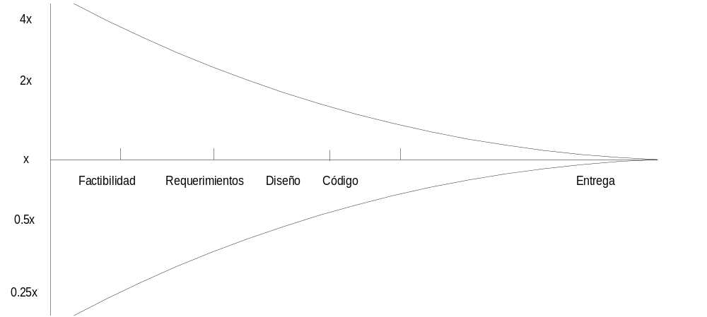
Modelado algorítmico de costos
Incertidumbre estimada (Boehm 1995)

Slide 22
COCOMO
Qué significa COCOMO?
  COnstructive
  COst
  MOdel
    Modelo para la construcción de costos
Quién lo creó?
  Bohem 1981
  Muy bueno para proyectos de la década del 80 y principios del 90
  Los proyectos estimados con COCOMO estuvieron en + - 20% de las predicciones
Por que COCOMO?
  Está bien documentado
  Es de dominio público
  Es ámpliamente utilizado y muy evaluado
  Gran tradición desde su creación

Slide 23
COCOMO
COCOMO 81
  Tres diferentes modelos (cada uno aumenta su detalle y precisión)
    Básico: aplicado en fases tempranas del proyecto
    Intermedio; aplicado luego de especificar los requerimientos
    Avanzado: aplicado luego de completar el diseño
  Tres diferentes modos:
    Orgánico: equipos de soft relativamente pequeños desarrollando soft muy familiar en un ambiente “hogareño”
    Embebido: opera con limitaciones estrechas, el producto esta fuertemente atado a hardware complejo, regulaciones de soft y procedimientos operacionales
    Semi-aislado: paso intermedio entre los dos anteriores. Usualmente con 300 KDSI
KDSI = miles de líneas de instrucciones fuente entregadas

Slide 24
COCOMO
KDSI = miles de líneas de instrucciones fuente entregadas
  COCOMO 81 usa dos ecuaciones para calcular el esfuerzo en Hombre Mes (MM) y el número de meses estimado para el proyecto (TDEV)
  MM se baja en KDSI
  MM = a (KDSI )^{b} * EAF
  TDEV = c (MM)^{d}
  EAF es el Factor de Ajuste del Esfuerzo derivado de características del Costo (que llamamos M en transparencias anteriores)
  El valor de a,b,c,d depende del modo que se utilice

Slide 25
COCOMO
  Tabla de valores
  Ejemplo
    Suponer un proyecto de control de vuelo (misión crítica)
      310000 instrucciones fuentes entregadas
      Modo embebido
      Fiabilidad requerida muy alta 1.4
      Se puede calcular
        Esfuerzo=1.4*3.6(319)^{1.2}= 5093 MM
        Esqema = 2.5*(5093)^{0.32}= 38.4 mes
        Promedio de staff =
        5093 MM / 38.4 meses =133
        persona por mes
Modo | A | B | C | D
Organico | 2.4 | 1.05 | 2.5 | 0.38
Semi-aislado | 3.0 | 1.12 | 2.5 | 0.35
Embebido | 3.6 | 1.20 | 2.5 | 0.32

Slide 26
COCOMO
COCOMO II
  Desarrollado a partir de ls mediados de los 90
  Objetivo → disponer de un modelo de estimación de costos y esquema de trabajo para el desarrollo del soft teniendo en cuenta las prácticas existentes en los 90 y los 2000
  Desarrollar un modelo que tenga una herramienta y base de datos para determinar el costo del soft teniendo en cuenta las características de mejoramiento continuo en el modelado.

Slide 27
COCOMO
  Presenta tres niveles
    Nivel de construcción de prototipos inicial
      Las estimacioes de tamaño se basan en puntos objeto y se utiliza una fórmula sencilla tamaño/productividad para estimar el esfuerzo requerido
    Nivel de diseño inicial
      Corresponde a la terminación de los requerimientos del sistema con algún diseño inicial. Las estimaciones se basan en punto función que se convierten en líneas de código fuente.
    Nivel post arquitectónico
      Diseñada la arquitectura del sistema se hace una estimación más o menos precisa del tamaño del soft. Se utiliza un conjunto de multiplicadores que reflejan: capacidad del personal, el producto y características del proyecto

Slide 28
COCOMO
  Diferencias
    El valor de B (exponente) en la ecuación de esfuerzo es reemplazado con un valor variable basado en una escala de cinco factores
    El tamaño del proyecto puede ser listado como puntos objeto, puntos función o líneas de código fuente.
    EAF se calcula desde 17 manejadores de costo, COCOMO 81 tenía 15.

Slide 29
COCOMO
COCOMO 2, los niveles
  Prototipos incial
    Uso → estimar esfuerzo
      cuando los proyectos prototipean
      Cuando se desarrolla reutilizando
    Se basa en puntos objeto con peso
    Productividad → depende
      Experiencia del programador
      Características de las herramientas CASE utilizadas
    La reutilización es muy común a este nivel
    El nro de PO se ajusta para tener en cuenta el % de reuso.
    Formula final
PM = (NOP*(1-%reutilización/100)) / PROD
    Donde
      PM es el esfuerzo en persona/mes
      NOP es el nro de PO
      PROD es la productividad tal cual se muestra a cont.:

Slide 30
COCOMO
Productidad de los puntos objeto
Experiencia y capacidad de los desarrolladores | Muy baja | baja | normal | alta | Muy alta
Madurez y capacidad CASE | Muy baja | baja | normal | alta | Muy alta
PROD (NOP/ MES) | 4 | 7 | 13 | 25 | 50

Slide 31
COCOMO
  Diseño inicial
    Estimaciones basadas en la fórmula estándar:
    Esfuerzo = A x Tamaño^{B} x M
      A → 2.5 (propuesto por Boehm)
      Tamaño medido en KSLOC (miles de líneas de código fuente)
      Se calcula utilizando PF
      Estima el tamaño del código implementado manualmente más que al generado o reutilizado
      B → esfuerzo creciente al incrementarse el tamaño del proyecto. (entre 1.1 y 1.24, dependiendo de la novedad del proyecto, flexiblidad de desarrollo, proceso de riesgo, cohesión del equipo nivel de madurez de la organización (CMM)
      M → conjunto de 7 conductores de proyectos y procesos
        Fiabilidad y complejidad del producto (RCPX)
        Reutilización requerida (RUSE)
        Dificultad de la plataforma (PDIF)
        Capacidad del personal (PERS),
        Experiencia del personal (PREX)
        Calendario (SCED)
        Recursos de apoyo (FCIL)

Slide 32
COCOMO
    PM factore que se utiliza cuando mucho código se genera automáticamente.
PM_{m}=(ASLOC x (AT/100))/ATPROD
    ASLOC → número de líneas generadas automáticamente
    ATPROD nivel de productividad para este tipo de producción de código.
    AT porcentaje del código total del sistema que se genera automáticamente.
      Se estima sobre una escala entre
        1 valores bajos
        6 valores altos
    Formula del esfuerzo
P = a * tamaño^{B} * M + PM_{m}
    Donde
M = PERS*RCPX* RUSE* PDIF*PREX* FCIL*SCED

Slide 33
COCOMO
  Postarquitectónico
    Se basa en la fórmula de estimaciones iniciales → teniendo en cuenta 17 factores para refinar el cálbulo del esfuerzo inicial
    KSLOC se ajusta para tomar en cuenta dos factores importantes
      Volatilidad de requerimientos
      Amplitud de la posible reutilización
    Formula para el tamaño del esfuerzo:
ESLOC=ASLOC*(AA+SU+0.4 DM +0.3 CM+.03 IM)/100
    ESLOC → número equivalente de líneas de código nuevas
    ASLOC → número de líneas de código reutilizable que deben modicarse
    DM → porcentajes de modificación de diseño
    CM → porcentajes de modificación del código
    IM → porcentaje del esfuerzo original requerido para integrar el soft reutilizado
    SU factor que se basa en el costo de comprension del sfot que varía desde 50% para soft complejo no estructurado al 10% en codigo OO bien escrito
    AA → valoración respecto de la reutilización del soft. (valor entre 0 y 8 )

Slide 34
COCOMO
    El exponente (B) tiene tres posibles valores de acuerdo a la complejidad del proyecto
      Se estima considerando 5 factores de escala
        Precedentes (experiencia previa de la organización)
        Flexibilidad de desarrollo (bajo se utiliza proceso preescrito, alto cliente establece solo metas generales)
        Resulución de arquitectura-riesgo (cantidad de AR efectuada, bajo poco alto mucho)
        Cohesión del equipo (bajo poco, alto mucho)
        Madurez del proceso ( utilizando el nivel de madurez de CMM)
      Cada factor anterior se toma en escala de 0 a 5 (EXTRA ALTO A muy bajo ) (ESCALA INVERSA)
      Los valores resultantes se suman, luego se divide por 100 y al resultado se le suma 1.01 para dar el exponente B

Slide 35
COCOMO
    Ejemplo de cálculo de B
Organización con poca experiencia en el dominio del problema, el cliente no ha definido el proceso a utilizar y no proporciona suficinete timepo en el calendario para hacer AR. Se forma un equipo e desarrollo nuevo, con el que la organización que hace el soft puede asegurar CMM nivel 2.
Como quería la escala
      Precedentes → proyecto nuevo para la organización 4
      Flexibilidad de desarrollo → no se involucra el cliente muy alto 1
      Resolución de riesto , no se hace AR muy bajo 5
      Cohesión del equipo se crea el equipo no hay datos, medio 3
      Madurez del proceso → algún control CMM 2 →valor promedio 3
      (4+1+5+3+3)100+1.01=1.17

Slide 36
COCOMO
    Atributos que se utilizan para ajuste son de cuatro clases
      Atributos del producto → características requeridas por el soft a desarrollar
      Atributos de la computadora → restricciones sobre el soft o sobre el hard
      Atributos del personal → experiencia y capacidades de los desarrolladores
      Atributos del proyecto → características puntuales de lo que se intenta realizar.
    Atributos del producto
      RELY → flexibilidad requerida del sistema
      CPLX → complejidad de los módulos del sistema
      DOCU → amplitud de la documentación requerida
      DATA → tamaño de la BD
      RUSE → % requerido de componentes reutilizables
    Atributos de la computadora
      TIME → restricciones de tiempo de ejecución
      PVOL → volatilidad de la plataforma de desarrollo
      STOR → restricciones de memoria

Slide 37
COCOMO
    Atributos personales
      ACAP → capacidad de análisis del proyecto
      PCON → continuidad del personal
      PEXP → experiencia del programador en el dominio del proyecto
      PCAP → capacidad del programador
      AEXP → experiencia del analista en el dominio del proyecto
      LTEX → experiencia en el lenguaje y las herramientas
    Atributos del proyecto
      TOOL → utilizacion de las herramientas del soft
      SCED → compresión de los tiempos de desarrollo
      SITE → amplitud del trabajo en sitos múltiples y calidad de las comunicaciones del sitio
    Siguiendo con el ejemplo anterior
Valor de B → 1.17
Tamaño del sistema 128000 (esto incluye factores de reutiización y requerimientos de volatilidad)
Estimación inicial de COCOMO sin conductores de costo 730 persona mes

Slide 38
COCOMO
Estimación ajustada de COCOMO 2306 persona mes
  Aca infuyen factores como
    Fiabilidad MA(muy alta) 1.39
    Complejidad MA 1.3
    Restricciones de memoria A 1.21
    Utilizacion de herramientas B 1.12
    Calendario Acelerado 1.29
    El resto se considera neutro (1 de incidencia)
Estimacion ajusatada de COCOMO 295 persona mes
    Fiabilidad MB 0.75
    Complejidad MB .75
    Restricciones de memoria No hay 1
    Utilizacion de herramientas MA .72
    Calendario normal 1
    El resto se considera neutro (1 de incidencia)
Se observa como inciden los factores en los dos calculos realizados

Slide 39
COCOMO → Modelo algoritmico de costos en la planeación del proyecto
Modelos para comparar diferentes formas de inversión
Importante donde existen cosots de hard/soft comerciales y donde se necesita reclutar personal nuevo con habilidades específicas para el proyecto
Ej: control de una nave que se lanzará al espacio
  Tiene que ser muy fiable
  Límites de peso muy rigurosos
  Número de chips mínimo
  Para COCOMO
    Factores de fiabilidad y restricciones son muy importante (por encima de 1)

Slide 40
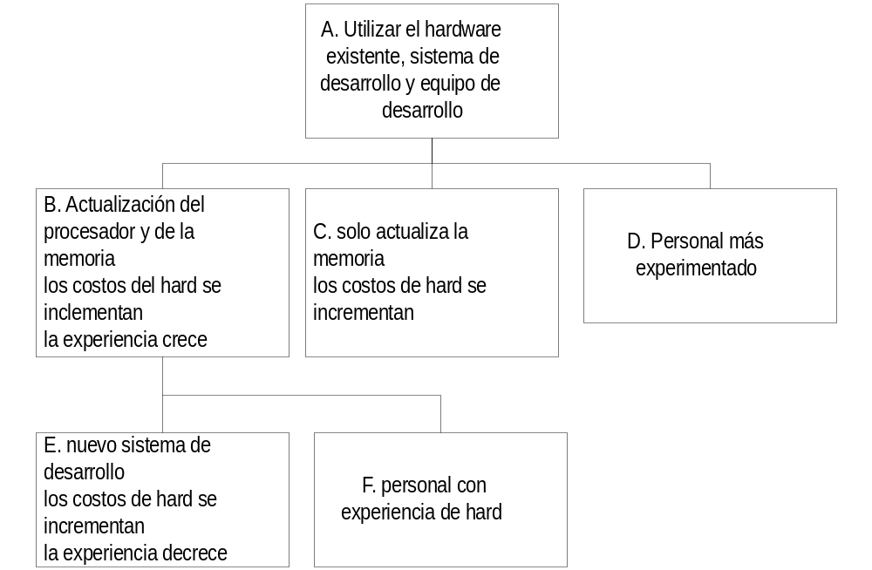
COCOMO → Modelo algoritmico de costos en la planeación del proyecto
  Tres componentes a tomar en cuenta
    Costo del hard objetivo que ejecuta le sistema
    Costo de la plataforma para desarrollar el sistema (computadora más hardware)
    Costo del esfuerzo requerido para el deasarrollo
  Opciones a considerar → grafico

Slide 41
COCOMO → Modelo algoritmico de costos en la planeación del proyecto
    Las opciones anteriores incluyen
      Gastar más en hard objetivo para reducir costos de soft
      Invertir enmejores herramientas de desarrollo
    Los costos de hard adicionales
      Aceptable si es un producto especializado (que no se produce en masa)
      No aceptable si el hard dbe estar en un producto de venta masiva

Slide 42
COCOMO → Modelo algoritmico de costos en la planeación del proyecto
Costo de las opciones de administración
Opción | RELY | STOR | TIME | TOOLS | LTEX | ESFUERZO TOTAL | COSTO SOFT | COSTO hARD | COSTO TOTAL
A | 1.39 | 1.06 | 1.11 | 0.86 | 1 | 63 | 949393 | 100000 | 1049393
B | 1.39 | 1 | 1 | 1.12 | 1.22 | 88 | 1313550 | 120000 | 1402025
C | 1.39 | 1 | 1.11 | 0.86 | 1 | 60 | 895653 | 105000 | 1000653
D | 1.39 | 1.06 | 1.11 | 0.86 | 0.84 | 54 | 769008 | 100000 | 897490
E | 1.39 | 1 | 1 | 0.72 | 1.22 | 56 | 844425 | 220000 | 1044159
F | 1.39 | 1 | 1 | 1.12 | 0.84 | 57 | 851180 | 120000 | 1002706
Costo del soft = Esfuerzo estimado * RELY*TIME*STOR*TOOL*EXP*15000 (COSTO PROMEDIO DEL ESFUERZO PERSONA/MES)

Slide 43
COCOMO → Modelo algoritmico de costos en la planeación del proyecto
  La opcion A
    Costo de construcción del sistema con laayuda y el persona existente.
    Otras opciones
      Más gastos en hard
      Reclutamietno de nuevo personal
  La opción B
    Muestra que la actualizacion del hard no necesariamente reduce costos debido a que el multiplicador de experiencia es más significativo
  L a opción D
    Costos más bajos
    No requiere desembolso adicional de hard pero se debe reclutar nuevo personal
      Si está en la compañía mejor
      Si es externo
        Aumentan riesgos
        Problemas de costo → los beneficios pueden ser menores que lo que sugiere el cuadro
  La Opción C
    Presenta ahorros sin riesgos asociados, quízá sea la mejor para tomar

Slide 44
Duración y personal del proyecto
No solo se estima esfuerzo → se debe
  Estimar tiempo de desarrollo
  Personal necesario
COCOMO incluye
  Formula para estimar calendari (TDEV)
TDEV = 3 * (PM)^{(0.33+0.2*(B-1.01))}
    PM cálculo del esfuerzo
    B B componente calculado anteriormente (1 para modelo inicial de construcción de prototipos)

Slide 45
Duración y personal del proyecto
Respecto del personal
  Dividir el esfuerzo requerido en un proyecto por la duración del proyecto no da una indicación útil del número de personas requeridas para el equipo.
  El # de personas crece desde un número relativamente chico hacia un máximo y luego decrece nuevamente.
  Durante IR → pocas personas
  Idem planeación y AR.
  Más personas cuando Análisis detallado, diseño y codificación
  Idem para pruebas de unidad
  Desde ahí el número de persona decae.

Slide 46
COCOMO es lo mejor?
Es el método más popular, sin embargo para cualquier estimación de costos se debería utilizar más de un método
Conviene utilizar otro método que evaluara diferente a COCOMO para ver la perspectiva desde otro ángulo
Aún las compañías que venden/utilizan COCOMO aconsejan utilizar otras herramientas
COSTAR es otra posibilidad

Slide 47
Conclusiones de COCOMO
COCOMO es el método más popular para estimar software
Fácilde hacer, las estimaciones pequeñas pueden resolverse “a mano”
Hay versiones gráficas disponibles para bajarse de internet
Existen varios productos comerciales que implementan COCOMO → tiene buen soporte pero son productos caros

Slide 48
Conclusiones
El costeo de un producto de soft siempre se hace de manera “pobre”
La presición de la estimación debe mejorarse
  Utilizando colecciones de datos
  Utilizando herramientas
Utilizar varios métodos de estimación

Slide 49
Referencias bibliográficas
Ingeniería de Soft (6ta edición) Ian Sommerville
Software Cost Estimation (Seth Bowen, Samuel Lee, Lance titchkosky)
Software cost estimation: metrics and models (kim Johnson, Universidad de Calgary)

